Slide 1
POO
1
Programmation orientée objet

Slide 2
La POO c'est quoi?
2

Slide 3
Les Attributs
3
var ordi = {
type: "portable",
couleur: "gris",
marque: "HP"
}
Ordi: objet
Type/couleur/marque: attributs

Slide 4
Les Méthodes
4
var ordi = {
type: "portable",
couleur: "gris",
marque: "HP,
power: 0,
PowerOn: function(){this.power = 1} //Méthode.
};

Slide 5
THIS
5
var ordi = {
type: "portable",
couleur: "gris",
marque: "HP"
this.type (portable)
}

Slide 6
Constructeur
6
// Constructeur MonObjet
function MonObjet() {
// Initialisation de l'objet
// ...
}
// Instanciation d'un objet à partir du constructeur
var monObj = new MonObjet();

Slide 7
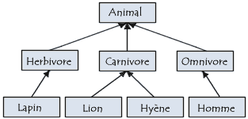
Héritage
7

Slide 8
Sources
8
https://openclassrooms.com/fr
https://www.commentcamarche.com

